Slide 1
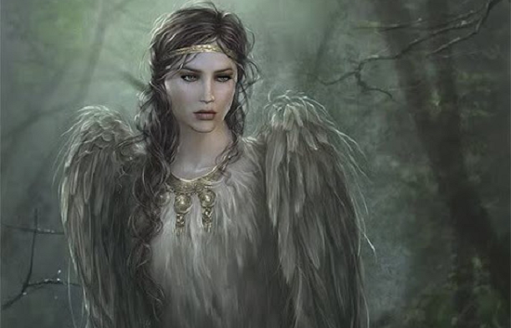
гарпия

Slide 2
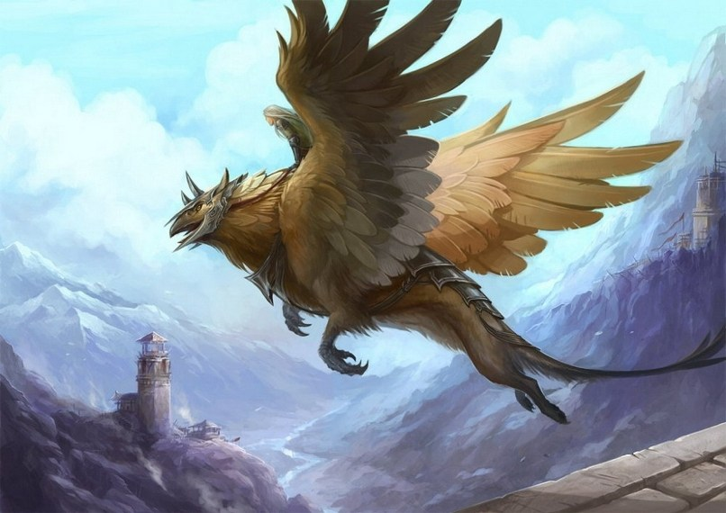
грифон

Slide 3
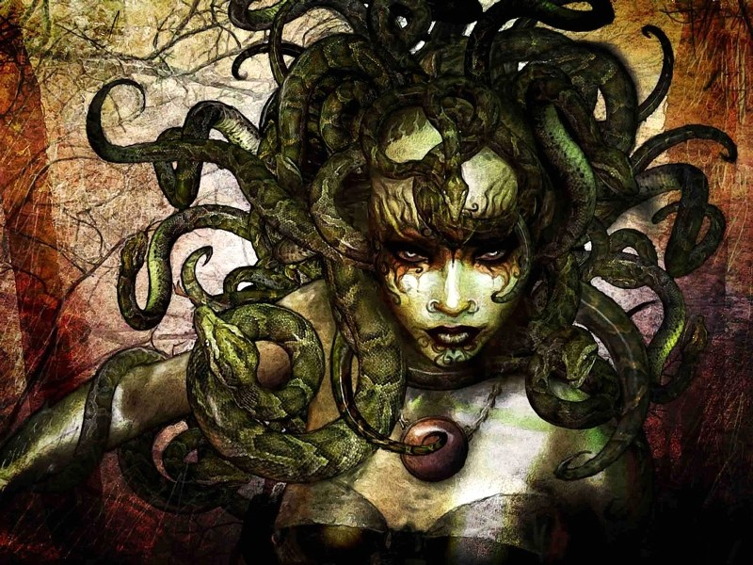
Медуза

Slide 4
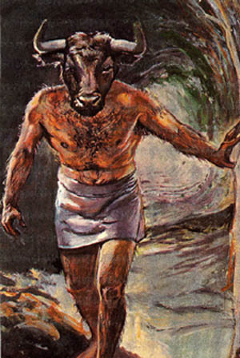
минотавр

Slide 5
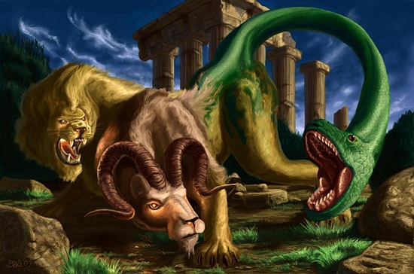
химера

Slide 6
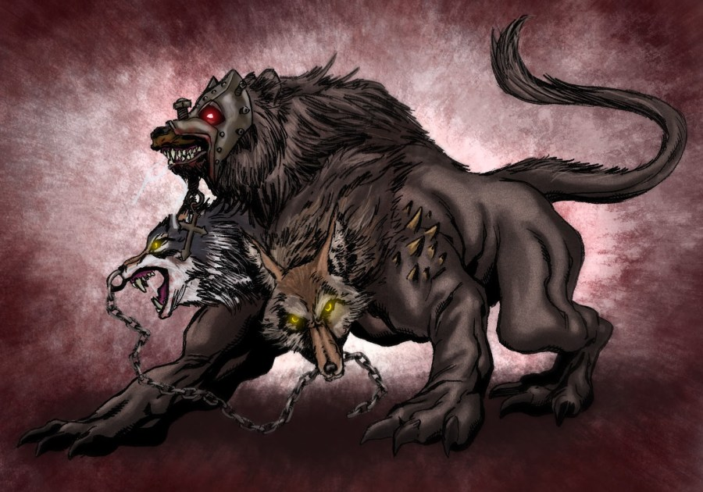
Цербер

Slide 7
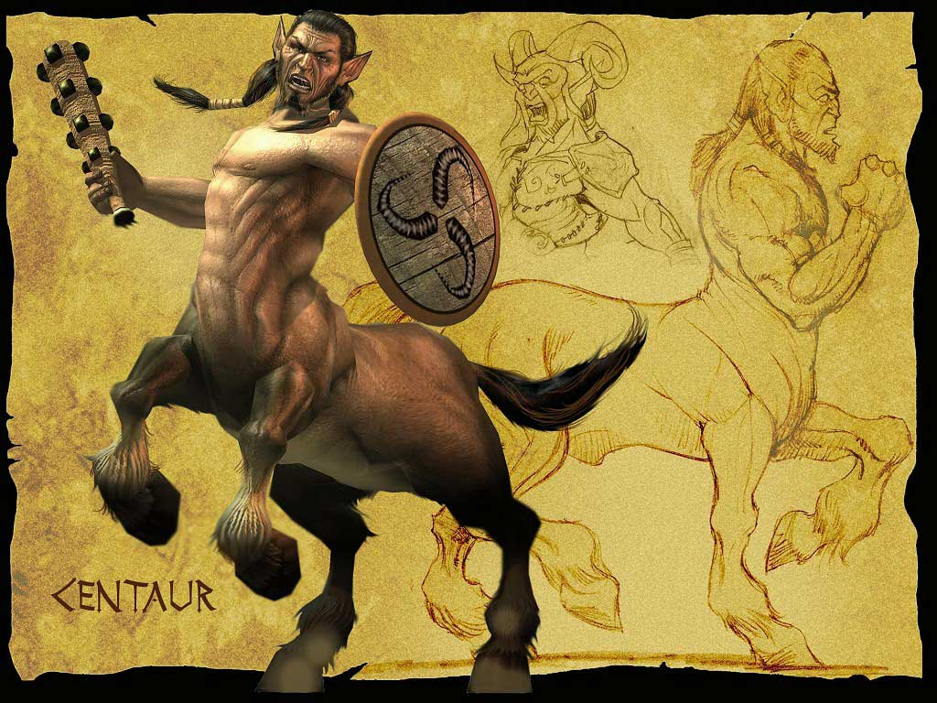
кентавр

Slide 8
Тема урока:
«Фантастические
Существа»

Slide 9
Цель урока:
Научится рисовать
Фантастические существа

Slide 10
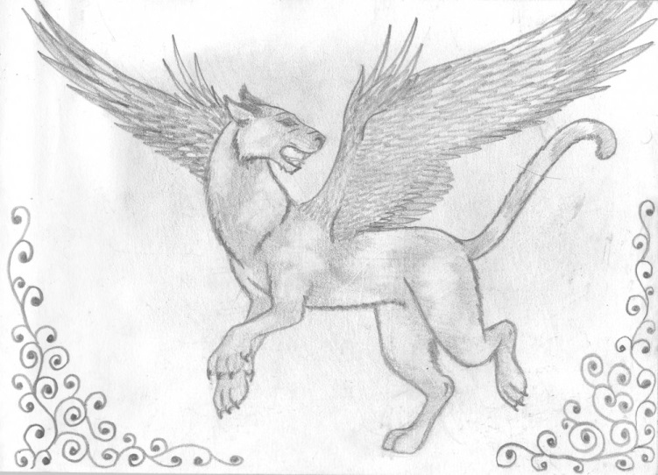

Slide 14
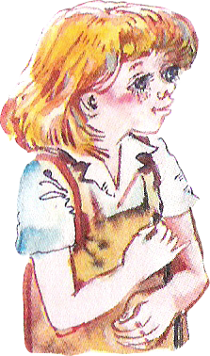
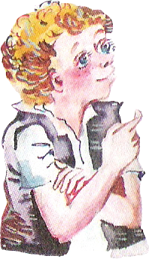
На уроке мне
понравилось…
Возникли трудности …

